Slide 1
«Качество образования и воспитание как общенациональный приоритет»
      Начальник МКУ Управление образования МО «Тарбагатайский район»
      Т.И. Номоконова

Slide 2
Указ Президента РФ «О национальных целях и стратегических задачах развития Российской Федерации на период до 2024 года»
внедрение новых образовательных технологий, методов обучения и воспитания,
создание условий для поддержки общественных инициатив и проектов, в том числе в сфере добровольчества,
формирование эффективной системы выявления, поддержки и развития способностей и талантов у детей и молодежи;
создание современной и безопасной цифровой образовательной среды, обеспечивающей высокое качество и доступность образования всех видов и уровней.

Slide 3
Система образования района - это
- 14 общеобразовательных организаций (7- среднего (полного) общего образования, 5- основного общего образования, 3- начального общего образования).
- 5 дошкольных образовательных учреждений.
2 организации дополнительного образования (Центр детского творчества «Радуга талантов», Детско-юношеская спортивная школа).

Slide 4
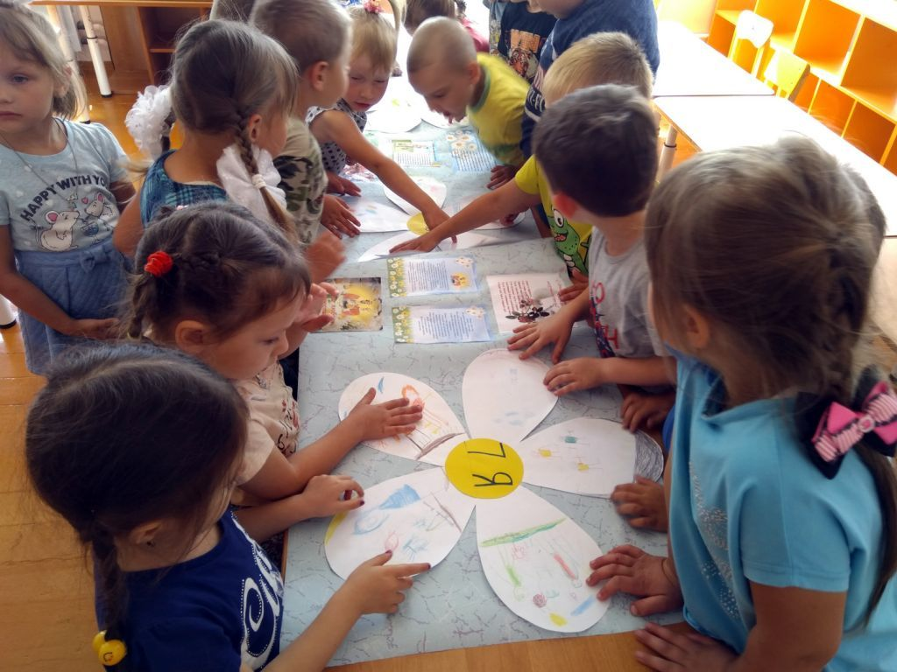
Общая численность детей в МО «Тарбагатайский район» от 0 до 7 лет на 01 сентября 2018 года– 2295 детей, из них в сельском поселении «Саянтуйское» - 1493 детей .
Дошкольное образование представляют:
  5 организаций дошкольного образования
  8 дошкольных групп при общеобразовательных организациях.
  2 частных детских сада на 75 мест, один из которых «Адиса» получил лицензию на образовательную деятельность накануне нового учебного года.
  Готовится к вводу в эксплуатацию новый современного детский сад «Черемушка» по 150 мест
№ | Наименование | В очереди на зачисление 2020-2021 у.г. |  |  | В очереди на зачисление 2021-2022 у.г.
 |  | 1,5 – 3г | 3-7 лет | всего | 1,5 – 3г | 3-7 лет | Всего от 1,5-8л
1 | МБДОУ детский сад «Росинка» | 1 | 0 | 1 | 0 | 0 | 0
2 | МБДОУ детский сад «Ласточка» | 3 | 2 | 5 |  | 1 | 1
3 | МБДОУ детский сад «Филиппок» | 0 | 0 | 0 | 1 | 0 | 1
4 | МБДОУ детский сад «Солнышко» | 15 | 2 | 17 | 2 | 3 | 5
5 | МБДОУ детский сад «Колосок» | 185 | 275 | 460 | 170 | 277 | 447
Итого: |  | 204 | 209 | 483 | 173 | 281 | 454
Услугами дошкольного образования охвачено –
667 ребенка,
из них от 1,5 до 3 лет –
45 воспитанников,
от 3 до 7 лет - 622 ребенка

Slide 5
В дошкольном образовании района работает 48 педагогических работников
Показатели |  | 2020-2021
 |  | чел. | %
Образование | Высшее | 23 | 47,9%
 | Среднее специальное | 29 | 60,4%
 | Менеджмент в образовании | 5 | 10,4%
Аттестация | Всего аттестовано | 37 | 77%
 | Высшая категория | 8 | 16,6%
 | Первая категория | 18 | 37.5%
 | Соответствие | 4 | 8.3%
 | Без категории | 7 | 14,5%
Педагогический стаж | До 3 лет | 6 | 12.5%
 | 3-10 лет | 17 | 35.4%
 | 10-20 лет | 14 | 29.1%
 | Свыше 20 лет | 11 | 22.9%

Slide 6
Муниципальный онлайн-конкурс: «Лучший педагогический проект»
7 педагогов дошкольных образовательных организаций
Победитель конкурса ПДО Давыдова Н.С.
Тема проекта: "Экономическое воспитание дошкольников, формирование предпосылок финансовой грамотности через дидактические игры»
Диплом первой степени.
Муниципальный онлайн-конкурс: «Я-воспитатель»
6 педагогов дошкольных образовательных организаций.
Победитель конкурса Грудинина Н.В. ПДО МБДОУ детский сад «Колосок»
Диплом первой степени
Олимпиада «Успешный дошкольник»
- 11 педагогических коллективов
Победитель МБДОУ детский сад «Ласточка» Голубева Кристина 6 лет
Дипломом первой степени, памятный подарок
Участие в Республиканской олимпиаде «Успешный дошкольник». Награждена сертификатом участника.
Педагог подготовивший победителя Ефимова Ирина Петровна

Slide 7
ФИО, должность | Название мероприятия | Уровень | Результат
Федорова Диана Александровна МБДОУ д/с «Солнышко» | Конкурс «Лучший сайт педагога - 2020», 2020 год | Муниципальный | Диплом участника
 | Профессиональный онлайн-конкурс «Педагогическая мастерская» | Всероссийский | Диплом 3 место
Кожевина О.Б., муз.руководитель МБДОО д/с Филиппок | Конкурс «Педагог-эксперт» | Всероссийский | Диплом I степени
 | «Пейзажи родины моей», «Промыслы родного края» «Природа родного края» | Всероссийский конкурс | Диплом победителя
Давыдова Н.С. Педагог дополнительного образования. МБДОУ д/с Росинка | 1.Ярмарка педагогических инноваций Саган – Нур. «Успех каждого ребенка в ДОУ, через дополнительное образование дошкольников» 2.«Лучший педагогический проект» | Региональный этап Муниципальный конкурс | Диплом 3 степени Диплом 1 степени
Григорьева Н.И. МБДОУ д/с Росинка | Ярмарка педагогических инноваций Саган – Нур. 2. ППД «Азбука Безопасности» среди дошкольных образовательных организаций. | Региональный этап Региональный конкурс | Диплом 3 степени 2 место
Трифонова Надежда Елизаровна МБДОУ д/с Ласточка | Межднародная ярмарка социально-педагогических инноваций | Региональный этап | Диплом 2 степени
Фаткуллина А.П. МБДОУ д/с «Колосок» | Конкурс «Лучший сайт педагога» Участие в X региональных Рождественских чтениях на тему: «Александр Невский: Запад и восток, историческая память народа», 01.12.2020г. РОСКОНКУРС. РФ Теория и методика развития речи детей, 2020г. | Муниципальный этап Региональный этап Всероссийский конкурс | Диплом Диплом II место Диплом
Дмитриева Евдокия Тарасовна МБОУ Надеинская НОШ | Конкурс «Я -воспитатель» Конкурс «Доутесса». Блиц-олимпиада «Времена года», Конкурс видеороликов интегрированного занятия по профилактике дорожно-транспортного травматизма «Азбука безопасности» среди дошкольных образовательных организаций | Муниципальный Республиканский Региональный | Диплом 3 степени Участник Участник

Slide 8
В 2021 учебном году в образовательных организациях МО «Тарбагатайский район», реализующих программы общего образования, численность педагогических работников составляет 233 человека, из них руководящих работников – 27, учителей -199.
Из 199 учителей имеют высшее профессиональное образование 159(80%).
В системе образования работает
41 педагог высшей квалификационной категории, 85 первой квалификационной категории,
60 педагогов соответствуют занимаемой должности.
47 педработников не аттестованы (20%)
Средний возраст педагогов 46 лет.
В новом учебном году в наши образовательные организации прибыло 2 молодых специалиста.
На курсах профессиональной переподготовки с 2016 г. по 2020 год обучились и получили диплом с дополнительной квалификацией – 39 человек из числа работающих учителей, (19,7% ). В 2021 году завершают профессиональную переподготовку 16 человек, подана дополнительная заявка на 7 педагогов на 2022 год.
В 2020 году по программе «Земский учитель» в МБОУ «Нижнесаянтуйская СОШ» прибыл учитель физики Иванов Алексей Петрович
В 2021 году участницей программы стала МБОУ «Селенгинская СОШ» по требуемой вакансии «Английский язык». Топул Зарина Танововна, учитель английского языка уже прибыла в школу и приступила к работе.

Slide 9
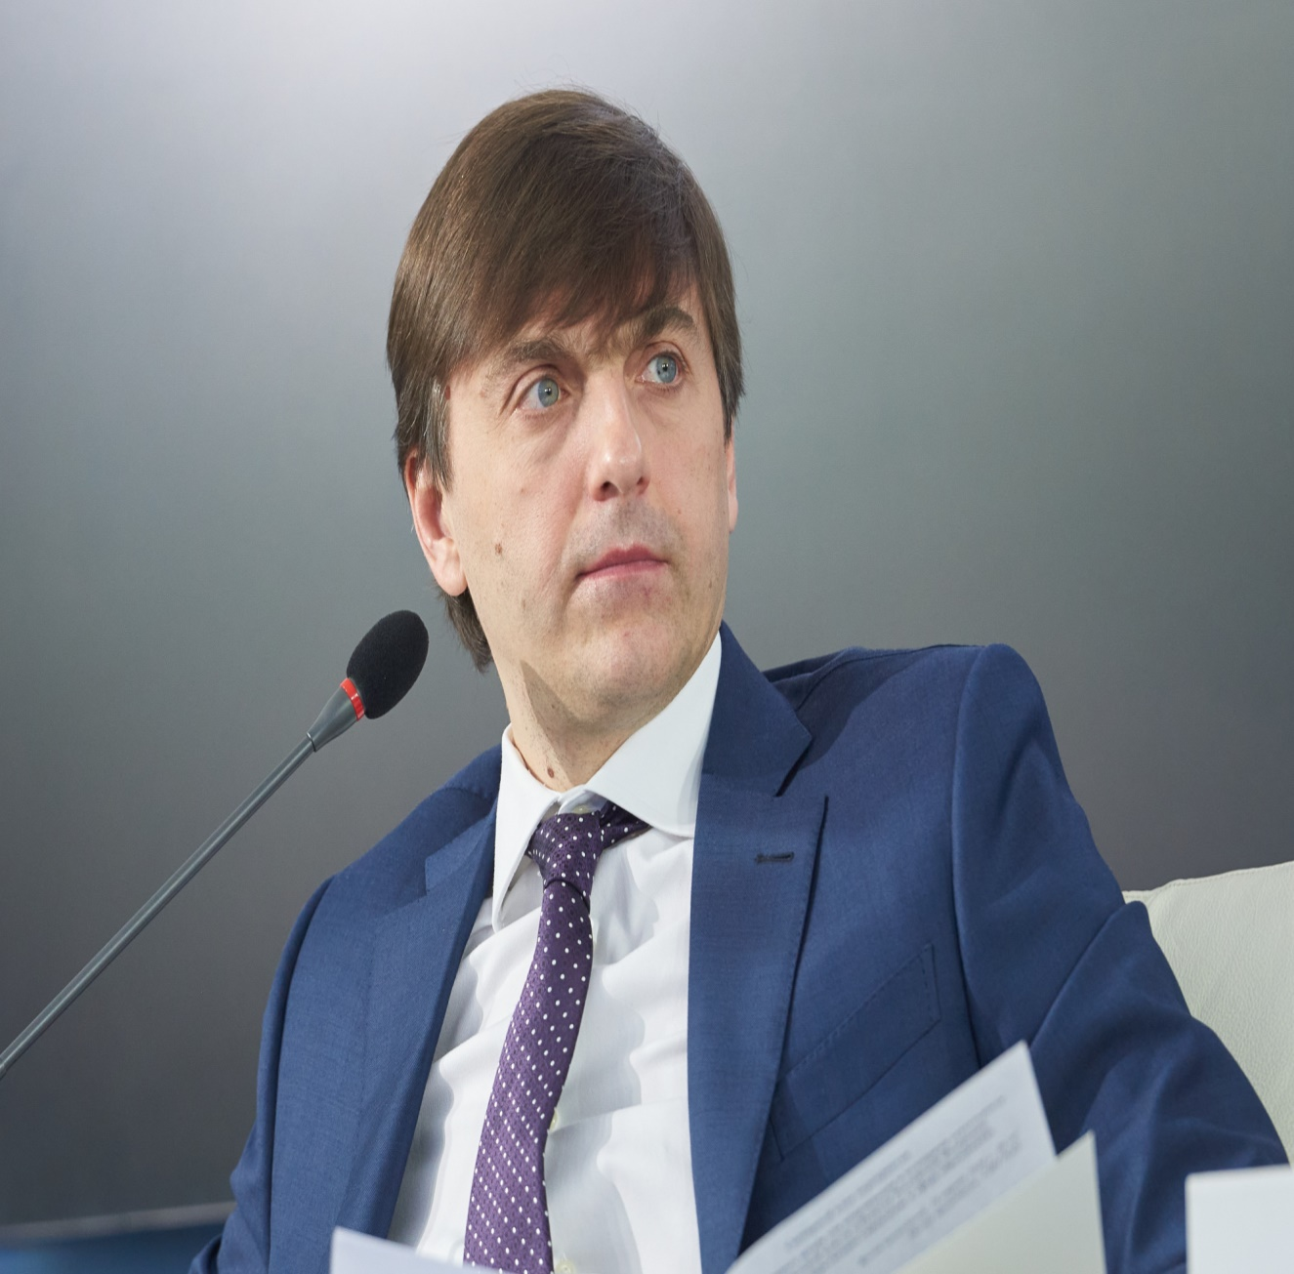
В сентябре 2021 года начнем апробацию новой системы аттестации учителей в школах, внедрение новых должностей и квалификационных категорий: учитель-методист, учитель-наставник. Все это позволит создать условия для непрерывного профессионального развития педагогов, повысить престиж.

Slide 10

Муниципальная методическая служба
16 методических объединений
Цифровая образовательная среда
в 9 школах района были организованы точки подключения к сети Интернет со скоростью не ниже 50 Мбит/с:
Верхнежиримская СОШ;
Нижнежиримская ООШ;
Барыкинская ООШ;
Пестеревская ООШ;
Десятниковская СОШ;
Большекуналейская СОШ;
Селенгинская СОШ;
Куйтунская СОШ;
Нижнесаянтуйская СОШ
работа со школами с НОР, две из которых МБОУ «Селенгинская СОШ» и МБОУ «Большекуналейская СОШ» вошли в Федеральный проект методической поддержки общеобразовательных организаций 500 +

Slide 11

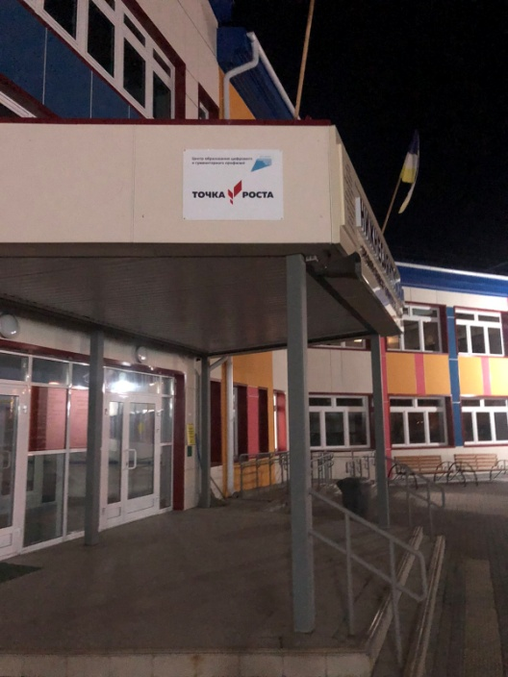
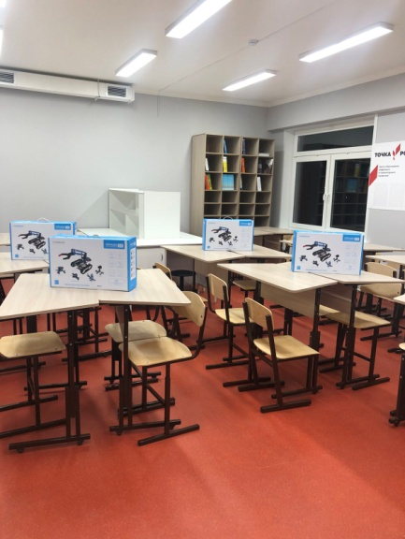
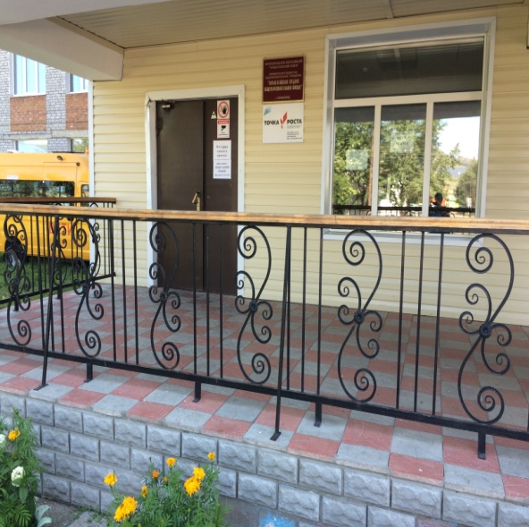
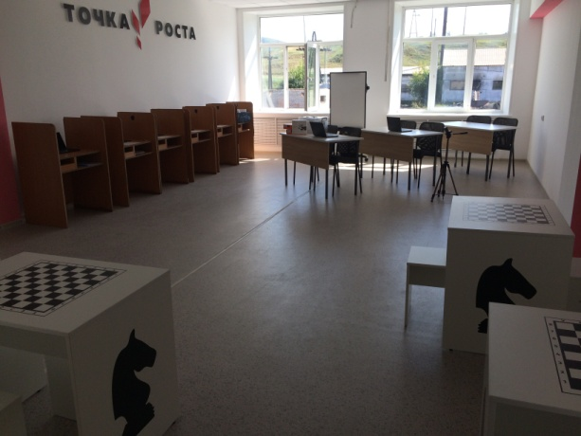
Федеральный проект «Современная школа» национального проекта «Образование
Центры гуманитарного и цифрового профилей «Точка роста» 2020-2021 у.г - Тарбагатайской СОШ, Нижнесаянтуйской СОШ
Центры образования «Точка роста» естественно-научной и технологической направленности
2021-2022 у.г. – Селенгинская СОШ, Верхнежиримской СОШ

Slide 12
-организована работа по выявлению способных и одаренных детей, созданы условия для их участия в интеллектуальных, творческих мероприятиях;
- продолжена работа с кадетским классом в Тарбагатайской школе;
- продолжена работа по предпрофильному обучению в старших классах с целью оказания обучающимся педагогического содействия в выборе будущей профессии.
- Уже пятый год образовательные учреждения Тарбагатайского района работают с АИС «Сетевой город. Образование». Работа с электронным журналом отлажена и приведена в систему.

Slide 13
Мониторинговое исследование профессиональных компетенций:
руководителей и заместителей руководителей общеобразовательных организаций,
учителей русского языка и литературы, учителей начальных классов, результаты которых должны стать важным инструментом планирования методической работы на 2021-2022 уч.год.

Slide 14

В течение года 30 педагогов школ района приняли участие в различных конкурсах. Наиболее значимые из них:
Республиканский конкурс «Учитель года Бурятии – 2020»
участвовала учитель математики МБОУ «Нижнесаянтуйская СОШ» Кожемякина Ирина Семеновна и вошла в пятерку лучших участников, награждена дипломом лауреата XXIV республиканского этапа Конкурса.
Республиканском конкурсе «Учитель года Бурятии – 2021»
участвовала Петрова Ольга Васильевна, учитель русского языка и литературы МБОУ «Тарбагатайская СОШ», на 11 месте. Результат – участник конкурса.
Районный конкурс «Педагогический дебют - 2021»
Абсолютный победитель конкурса - учитель музыки МБОУ Тарбагатайская СОШ Скиба Татьяна Викторовна
Районный конкурс «Лучший сайт педагога-2020»
Победитель - воспитатель МБДОУ детский сад «Колосок» Осоргина Надежда Александровна

Slide 15

Оперативная информация за 2020-2021 учебный год
Аттестовано – 2692 человек, из них:
обучающихся на «5» — 153 человека (6%);
обучающихся на «4» и «5» — 851 человек (32%);
обучающихся с одной «3»- 167 чел. (6%)
не успевающих 67 человек (2%);
Оставлены на повторное обучение 50 человек, из них:
20 чел в начальной школе
25 человек в основной
5 в средней

Slide 16
Содержание ЕСОКО
Международные исследования(PISA, TIMSS, PIRLS, TALIS, PIAAC);
Государственная итоговая аттестация;
Национальное исследование качества образования (НИКО);
Всероссийские проверочные работы (ВПР);
Исследование профессиональных компетенций педагогических работников и управленческих кадров;
Контроль и надзор в системе школьного образования;
Повышение квалификации в реализации методических рекомендаций

Slide 17
С 1 июля в Российской Федерации в рамках нацпроекта «Образование» запускается модель оценки механизмов управления качеством образования каждого муниципалитета
В РБ введен мониторинг по оценке качества подготовки обучающихся, критерии которого оцениваются по результатам ВПР, ЕГЭ, ОГЭ по следующим позициям.
    Качество подготовки обучающихся: базовый уровень
    Качество подготовки обучающихся: высокий уровень
    Оценка метапредметных результатов и оценка функциональной грамотности
По результатам 2020-2021 года по данному мониторингу район набрал 38 баллов из 70 возможных.

Slide 18

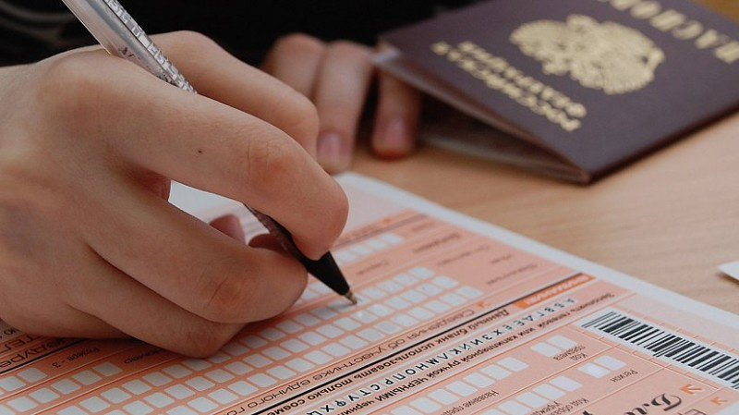
№ | Наименование ОУ | Кол-во выпускников | Итого участников
1 | МБОУ «Тарбагатайская СОШ» | 26 | 26
2 | МБОУ «Верхнежиримская СОШ» | 1 | 1
3 | МБОУ «Нижнесаянтуйская СОШ» | 19 | 19
4 | МБОУ «Селенгинская СОШ» | 5 | 5
5 | МБОУ «Десятниковская СОШ» | 1 | 1
6 | МБОО «Заводская СОШ» | 3 | 3
 | ИТОГО | 55 | 55
Предмет | Средний тестовый балл по МО
 | 2018 | 2019 | 2020 | 2021
Русский язык | 61,2 | 64 | 66 | 64
Математика (П) | 32,8 | 45 | 43 | 46
Обществознание | 46 | 51 | 43 | 51
История | 45,8 | 61 | 49 | 59
Физика | 38,2 | 39 | 51 | 41
Биология | 38 | 44 | 46 | 53
Химия | 33 | 39 | 42 | 40
Информатика и ИКТ | 20 | 72 | 41 | 42
География | 49 | 55 | 63 | 48
Анг. язык | 43 | 46 | - | 78
Литература | 48,7 | 69 | - | 56
4 выпускника МБОУ «Тарбагатайская СОШ» получили аттестат с отличием и золотую медаль

Slide 19
Средний тестовый балл ЕГЭ по ОУ
ОУ | Русский язык. |  | Математика П |  | Английский язык |  | История |  | Биология |  | Литература |  | Физика |  | Химия |  | География |  | Обществознание |  | Информатика и ИКТ
 | 2020 | 2021 | 2020 | 2021 | 2020 | 2021 | 2020 | 2021 | 2020 | 2021 | 2020 | 2021 | 2020 | 2021 | 2020 | 2021 | 2020 | 2021 | 2020 | 2021 | 2020 | 2021
МБОУ «Тарбагатайская СОШ» | 71 | 64 | 60 | 42 |  | 78 | 43 | 53 | 45 | 53 |  | 61 | 63 | 36 | 45 | 36 |  | 37 | 40 | 51 | 63 | 62
МБОО «Заводская СОШ» |  | 60 |  | 39 |  |  |  |  |  |  |  | 57 |  | 41 |  |  |  | 58
МБОУ «Нижнесаянтуйская СОШ» | 56 | 58 | 28 | 38 |  | 81 | 44 | 71 | 51 | 54 |  | 51 | 43 | 45 | 49 | 44 |  |  | 43 | 40 | 30 | 21
МБОУ «Селенгинская СОШ» | 72 | 72 |  | 67 |  | 74 | 62 | 53 | 45 |  |  |  |  |  | 29 |  | 63 |  | 53 | 62
ИТОГО | 66 | 64 | 43 | 46 |  | 78 | 49 | 59 | 46 | 53 |  | 56 | 51 | 41 | 42 | 40 | 63 | 48 | 43 | 51 | 41 | 42

Slide 20

В 2021 из 193 учащихся 9 классов было допущено к выпускным экзаменам 189, не допущены учащиеся МБОО «Заводская СОШ» 3 чел., МБОУ «Селенгинская СОШ» 1 чел.
Государственная итоговая аттестация в 2021 году проводилась по 2 обязательным общеобразовательным предметам: математика, русский язык.
По истории, биологии, химии, физике, информатике и ИКТ, географии, обществознании, английскому языку проведены контрольные работы.

Slide 21

Русский язык
Школа | Кол-во уч-ся | Результат в отметках |  |  |  | Ср. б. | Кач-во зн. (%) | Успеваемость(%)
 |  | «5» | «4» | «3» | «2»
МБОУ «Тарбагатайская СОШ» | 46 | 14 | 20 | 11 | 1 | 3,5 | 55% | 97%
МБОУ «Десятниковская СОШ» | 6 | 1 | 3 | 1 | 1 | 3,67 | 67% | 87%
МБОУ «Верхнежиримская СОШ» | 13 | 2 | 1 | 8 | 2 | 3,2 | 23% | 84%
МБОУ «Нижнесаянтуйская СОШ» | 66 | 8 | 30 | 24 | 4 | 3,6 | 57,6% | 94 %
МБОУ «Селенгинская СОШ» | 21 | 3 | 10 | 8 | - | 3,7 | 62% | 100%
МБОУ «Большекуналейская СОШ» | 3 | - | - | 3 | - | 3,0 | 0% | 100%
МБОО «Заводская СОШ» | 16 | 2 | 3 | 10 | 1 | 3,38 | 31% | 94%
МБОУ «Куйтунская ООШ» | 8 | 4 | 3 | 1 |  | 4,4 | 87,5 | 100
МБОУ «Барыкинская ООШ» | 3 | - | 2 | 1 | - | 3,67 | 67% | 67%
МБОУ «Нижнежиримская ООШ» | 3 |  | 3 |  |  | 4,00 | 100 | 100
МБОУ «Пестерёвская ООШ» | 4 | - | - | 3 | 1 | 2,75 | 0% | 25%
Итого по району | 189 | 34 | 75 | 70 | 10 | 3,54 | 50% | 86%

Slide 22
Математика
Школа | Кол-во уч-ся | Результат в отметках |  |  |  | Ср. б. | Кач-во зн. (%) | Успеваемость(%)
 |  | «5» | «4» | «3» | «2»
МБОУ «Тарбагатайская СОШ» | 47 | 1 | 18 | 27 | 1 | 3,3 | 40% | 97%
МБОУ «Десятниковская СОШ» | 6 | - | 1 | 2 | 3 | 2,67 | 17% | 50%
МБОУ «Верхнежиримская СОШ» | 12 | 0 | 4 | 6 | 2 | 3,1 | 33% | 84%
МБОУ «Нижнесаянтуйская СОШ» | 66 | 0 | 10 | 50 | 6 | 3,1 | 15% | 91%
МБОУ «Селенгинская СОШ» | 21 | 2 | 4 | 15 | - | 3,4 | 29% | 100%
МБОУ «Большекуналейская СОШ» | 3 | - | - | 3 | - | 3,0 | 0% | 100%
МБОО «Заводская СОШ» | 15 | - | 2 | 11 | 2 | 3,27 | 13% | 87%
МБОУ «Куйтунская ООШ» | 8 | - | 5 | 3 | - | 3,6 | 63% | 100%
МБОУ «Барыкинская ООШ» | 3 | - | 2 | 1 | - | 3,7 | 67% | 67%
МБОУ «Нижнежиримская ООШ» | 3 | 1 | 2 | - | - | 4,34 | 100% | 100%
МБОУ «Пестерёвская ООШ» | 4 | - | - | 3 | 1 | 2,75 | 0% | 25%
Итого по району | 188 | 4 | 48 | 121 | 15 | 3,3 | 34% | 82%

Slide 23

ВПР 2021 ГОД
Школы с НОР по итогам 2018-2019 уч.г.
В следующих школах результаты ВПР-2021 ниже, чем по МО «Тарбагатайский район»:
МБОУ «Тарбагатайская СОШ» по 21 предмету
МБОУ «Нижнесаянтуйская СОШ» по 18 предметам
МБОУ «Селенгинская СОШ» по 8 предметам
МБОУ «Верхнежиримская СОШ» по 5 предметам
МБОУ «Десятниковская СОШ» по 4 предметам
МБОУ «Пестеревская ООШ» по 4 предметам
МБОО «Заводская СОШ» по 1 предмету
МБОУ «Куйтунская ООШ» по 1 предмету
МБОУ «Большекуналейская СОШ» результатов ниже, чем по району нет
МБОУ «Нижнежиримская ООШ» результатов ниже, чем по району нет
МБОУ «Барыкинская ООШ» результатов ниже, чем по району нет
Тарбагатайская СОШ - кластер неосвоения: базово неуспевающие
      -дефициты: инфраструктурные
Селенгинская СОШ - кластер неосвоения: базово неуспевающие
    -дефициты: инфраструктурные
Верхнежиримская СОШ - кластер неосвоения: умеренно неуспевающие
      -дефициты: инфраструктурные
Большекуналейская СОШ -кластер неосвоения: сильно неуспевающие
      -дефициты: инфраструктурные
Заводская СОШ - кластер неосвоения: базово неуспевающие
    -базовый уровень ресурсных дефицитов
Десятниковская СОШ -кластер неосвоения: умеренно неуспевающие
      -повышенный уровень ресурсных дефицитов
Куйтунская ООШ - кластер неосвоения: сильно неуспевающие
      -базовый уровень ресурсных дефицитов
Барыкинская ООШ - кластер неосвоения: базово неуспевающие
    -повышенный уровень ресурсных дефицитов

Slide 24
Проведение ВПР с 2021-2022 учебного года станет обязательным для учащихся седьмых и восьмых классов (ранее они писали такие работы по решениям руководств школ).
Школьники четвертых, пятых и шестых классов также будут проходить ВПР, как и раньше.
Даны разъяснения о правомерности проведения Рособрнадзором всероссийских проверочных работ.

Slide 25

Что нового с 01.09.2021
с 1 сентября 2021 года вступает в силу новый порядок организации и осуществления образовательной деятельности по программам начального общего, основного общего и среднего общего образования;
Министерством просвещения утверждены новые федеральные государственные образовательные стандарты начального общего и основного общего образования. Именно с 1 сентября 2022 года начнут действовать ФГОС в каждой школе, а обучающиеся, которые будут приняты на обучение в первые и пятые классы в 2022 году, будут учиться уже по обновленным ФГОС.
Учащихся школьных учреждений России ждут новые предметы, которых ранее в программе обучения не было. Так, с 1-го по 11-й класс школьники будут учить предмет под названием Личное развитие.
Помимо этого, с 1 сентября российские ученики, начиная с 5-го класса и выше, начнут изучать предмет Образование для общества.

Slide 26
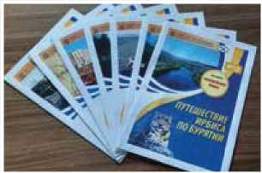
Направление «Одаренные дети»
В муниципальном этапе ВсОШ приняло участие 328 школьников, 25 победителей которой участвовали в республиканском этапе. Призером Олимпиады стала Зайцева Елена, учащаяся 10 класса МБОУ «Тарбагатайская СОШ» по предмету «Русский язык», заняв третье место. (учитель Курдюкова Н.Л.)
В число десяти участников, показавших наилучшие результаты по РБ от МО «Тарбагатайский район» вошли 13 учеников по предметам: русский язык, биология, обществознание, география, физическая культура, английский язык, Информационная культура личности
Районный этап Всероссийского конкурса учащихся общеобразовательных организаций «Ученик года Бурятии – 2021». Победителем конкурса «Ученик года-2021» стала Елена Зайцева, ученица 10 класса МБОУ «Тарбагатайская СОШ». В финале республиканского этапа Всероссийского конкурса учащихся общеобразовательных учреждений «Ученик года Бурятии - 2021» Елена удостоена Диплома финалиста.
Региональный конкурс по функциональной грамотности среди обучающихся 5-х классов в рамках проекта «Путешествие Ирбиса по Бурятии» приняло участие 119 школьников, 6 из которых стали победителями данного конкурса стали (награждены дипломами МО и Н РБ) 5 человек из МБОО «Заводская СОШ» и 1 человек из МБОУ «Пестеревская ООШ

Slide 27
Программа воспитания
До 1 сентября 2021 года образовательные организации должны (если еще не сделали этого) утвердить примерные рабочие программы воспитания и примерный календарный план воспитательной работы и включить их в свои образовательные программы. Использование Примерной программы воспитания позволит каждой образовательной организации, взяв за основу содержание основных ее разделов, разработать свою программу, приемлемую для своей школы.

Slide 28
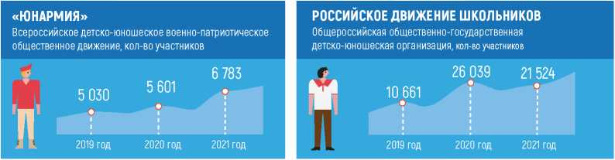
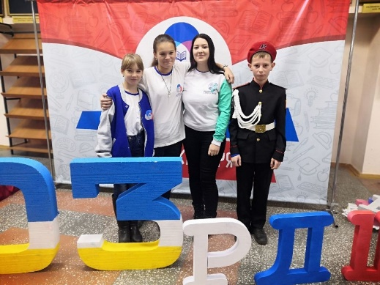
Численность юнармейцев в районе на конец учебного года составила 113 детей
МБОО «Заводская СОШ»,
МБОУ «Нижнесаянтуйская СОШ»,
МБОУ «Селенгинская СОШ»,
МБОУ «Тарбагатайская СОШ»,
МБУ ДО «ЦДОД «Радуга талантов» филиал Нижний Саянтуй).
На сайте РДШ зарегистрировано всего 259 человек
МБОО «Заводская СОШ» (рук. Дементьева Татьяна Геннадьевна),
МБОУ «Нижнесаянтуйская СОШ» (рук. Михалева Людмила Александровна),
МБОУ «Пестеревская ООШ» (рук. Курдюкова Светлана Павловна),
МБОУ «Селенгинская СОШ» (рук. Чеботарева Ольга Ильинична),
МБОУ «Тарбагатайская СОШ» (рук. Каргопольцева Татьяна Викторовна),
МБОУ «Куйтунская ООШ» (рук. Родионова Наталья Петровна),
МБУ ДО «ЦДОД «Радуга талантов» (рук. Перевалова Ангелина Георгиевна)

Slide 29
Муниципальная программа «Профилактика преступлений и иных правонарушений в Тарбагатайском районе на 2020-2023 годы»,
Комплексный межведомственный план мероприятий по предупреждению безнадзорности, правонарушений, преступлений несовершеннолетних и защите их прав МО «Тарбагатайский район» на 2020 год.
Учет несовершеннолетних 7-18 лет, длительное время не посещающие занятия в школах без уважительных причин
Учет случаев самовольного ухода
Профилактика кризисных состояний и суицидов среди несовершеннолетних.
Антинаркотическая профилактика ассоциальных явлений
Профилактическая работа по предупреждению дорожно-транспортного травматизма

Slide 30
Классное руководство
По инициативе Президента РФ В.В.Путина с 1 сентября классные руководители начали ежемесячно получать дополнительную выплату за классное руководство в размере 5 тыс. руб., при этом сохранились все ранее установленные региональные выплаты

Slide 31

Финал республиканского конкурса педагогического мастерства «Самый классный классный». От района выступала Жданова Дарья Юрьевна, классный руководитель МБОУ «Нижнесаянтуйская СОШ». Награждена Дипломом финалиста республиканского конкурса педагогического мастерства «Самый классный классный».
В республиканском этапе Всероссийского конкурса педагогических работников «Воспитать человека - 2020» Тарбагатайский район представляла Ербатхаева О.Д.,учитель математики МБОУ «Селенгинская СОШ». По итогам конкурса участница вошла в первую десятку и награждена Дипломом Министерства образования и науки Республики Бурятия
21 классный руководитель стал участником Всероссийского дистанционного конкурса среди классных руководителей на лучшие методические разработки воспитательных мероприятий.

Slide 32

Дополнительное образование
Дополнительное образование реализуется в 20 учреждениях:
в 2 организациях дополнительного образования,
в 13 школах,
5 дошкольных учреждениях.
В 2021 году по данным Росстата в районе проживает 4474 человека в возрасте с 5 до 18 лет.
Фактический охват на 01.07. 2021 года составляет 3161 детей (63,8%) от числа проживающих (4474).
На сайте «Навигатор системы дополнительного образования Бурятии» опубликована 171 программа.

Slide 33
Индикатором качества работы является успешное участие воспитанников в районных, республиканских мероприятиях.
II место в номинации «Этнография» Всероссийского конкурса исследовательских краеведческих работ обучающихся «Отечество» заняла Гребенщикова Кристина
2 место Сластина Анастасия финальный этап V Республиканского конкурса юных туристов «С рюкзаком по родному краю»..
дипломом III степени воспитанники старшей группы детского хореографического ансамбля «Реверанс на VI Всероссийского патриотического конкурса «Сыны и дочери Отечества», который проводит АНО Центр ресурсов «Р.О.С.Т.О.К» при поддержке Министерства обороны Российской Федерации.
хореографический ансамбль "Реверанс" стал лауреатом I степени Международного многожанрового конкурса-фестиваля в области исполнительского искусства «Ярмарка культур» и Международного зарубежного фестиваля-конкурса танцевального искусства «Бразильский карнавал»,
122 учащихся ДЮСШ приняли участие в Республиканских и других соревнованиях с выездом за пределы Тарбагатайского района, где заняли 40призовых мест.
В период пандемии также были проведены два онлайн конкурсы по шахматам, с охватом 150 учащихся.
Охват учащихся спортивно-массовыми и оздоровительными мероприятиями в течение учебного года составил более 1574 школьников нашего района

Slide 34
Питание обучающихся
С 1 января 2021 года действуют новые Санитарно-эпидемиологические требования к организации общественного питания населения (СанПиН 2.3/2.4.3590-20), одним из разделов которых установлены особенности организации общественного питания детей, в том числе в организациях, осуществляющих образовательную деятельность.
С 19 мая 2021 года на сайте образовательной организации необходимо ежедневно размещать меню горячего питания обучающихся в виде электронной таблицы в формате XLSX.
Закреплены требования к организации питьевого режима. Предусмотрено, что при проведении массовых мероприятий длительностью более 2 часов каждый ребенок должен быть обеспечен дополнительно бутилированной питьевой (негазированной) водой промышленного производства, дневной запас которой во время мероприятия должен составлять не менее 1,5 литра на одного ребенка.

Slide 35
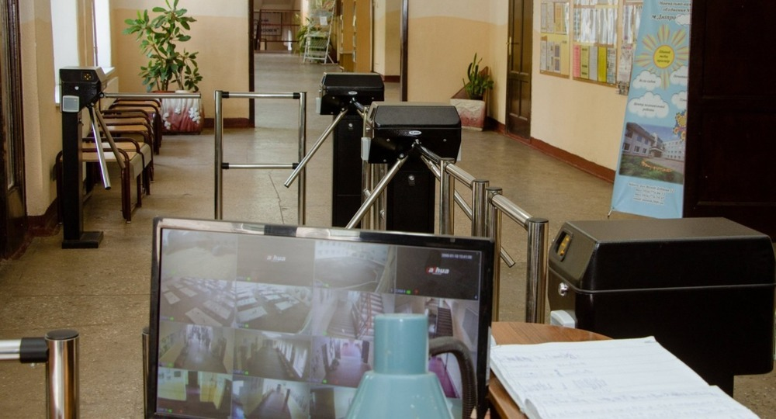
Приёмка ОУ
Все ОУ оснащены системами видеонаблюдения (наружное и внутреннее), звукового оповещения, телефонной и мобильной связью, КТС с выходом на Росгвардию, ЧОП или 112.
Обеспечена повседневная охрана школ, в 4 учреждениях имеется контроль доступом (МБОУ «Нижнесаянтуйская СОШ», МБОУ «Тарбагатайская СОШ», МБДОУ д/с «Колосок», МБДОУ д/с «Ласточка»).
Во всех ОУ в летний период проведены ремонтные работы.
По предписанию Пожнадзора выполнены ремонтные работы на 700,0 тыс.руб
По предписанию РПН выполнены работы на сумму 5804,0 тыс.руб.
В связи с ЧС выполнены работы проведены работы в Верхнежиримская СОШ и МБУ ДО «ЦДОД "Радуга талантов« на общую сумму 730,0 т.руб

Slide 36
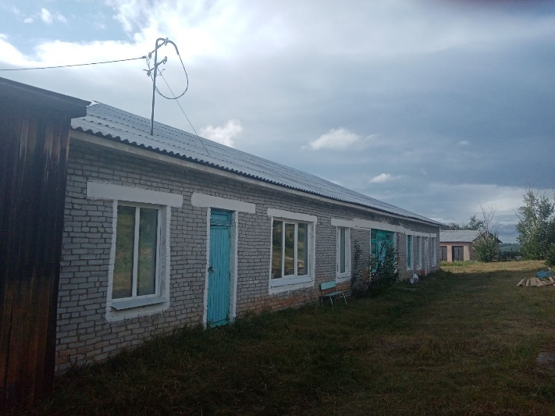
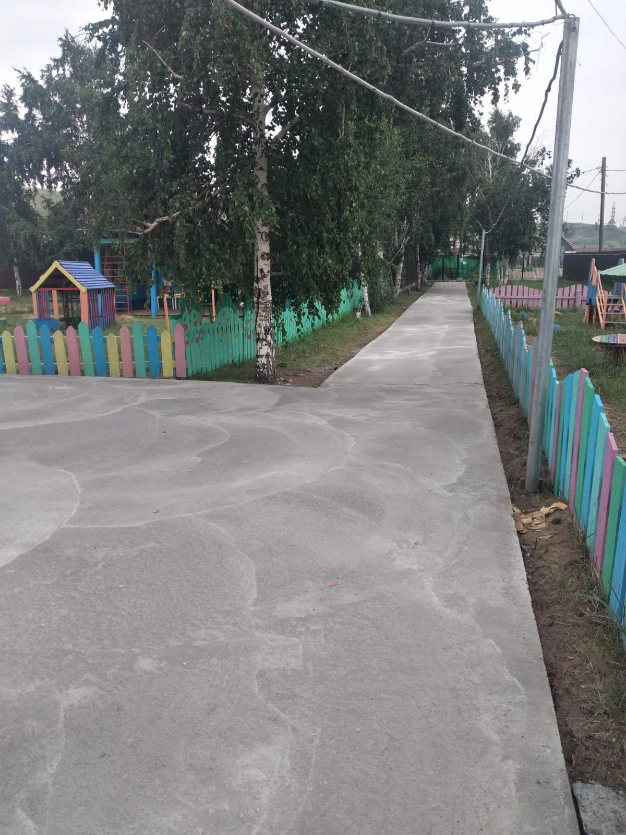
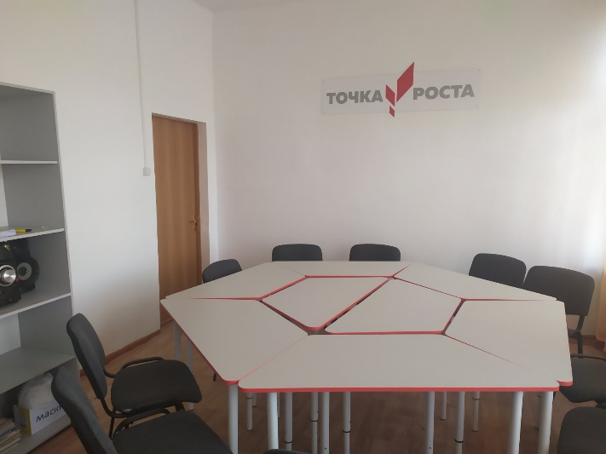
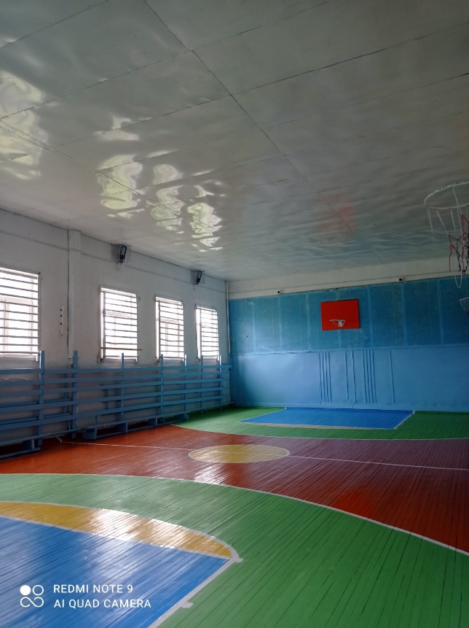
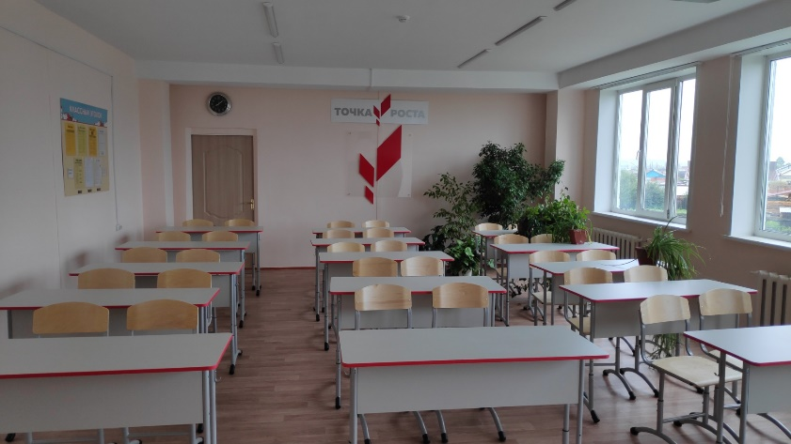

Slide 37

Санитарно-эпидемиологические
требования
"Коронавирусные" санитарно-эпидемиологические требования к организации работы образовательных организаций и других объектов социальной инфраструктуры для детей и молодежи (СП 3.1/2.4.3598-20) будут действовать весь 2021 год – до 1 января 2022 года.
Ими предусмотрено в том числе:
закрепление за каждым классом отдельного учебного кабинета, в котором дети обучаются по всем предметам (исключение – физкультура, ИЗО, труд, физика, химия);
специально составленное расписание и график уроков и перемен, минимизирующее контакты обучающихся, в том числе во время проведения термометрии, приема пищи в столовой;
обязательное проветривание рекреаций и коридоров помещений общеобразовательных организаций во время уроков, а учебных кабинетов – во время перемен.

Slide 38

Уважаемые коллеги!
Поздравляю всех с началом нового учебного года!
Желаю вам здоровья, профессиональной чуткости, творческих идей, оптимизма, успехов во всех начинаниях и удачи в вашем благородном педагогическом труде.
И пусть новый учебный год будет незабываемым, насыщенным интересными событиями, полным новых побед и свершений!

